Slide 1
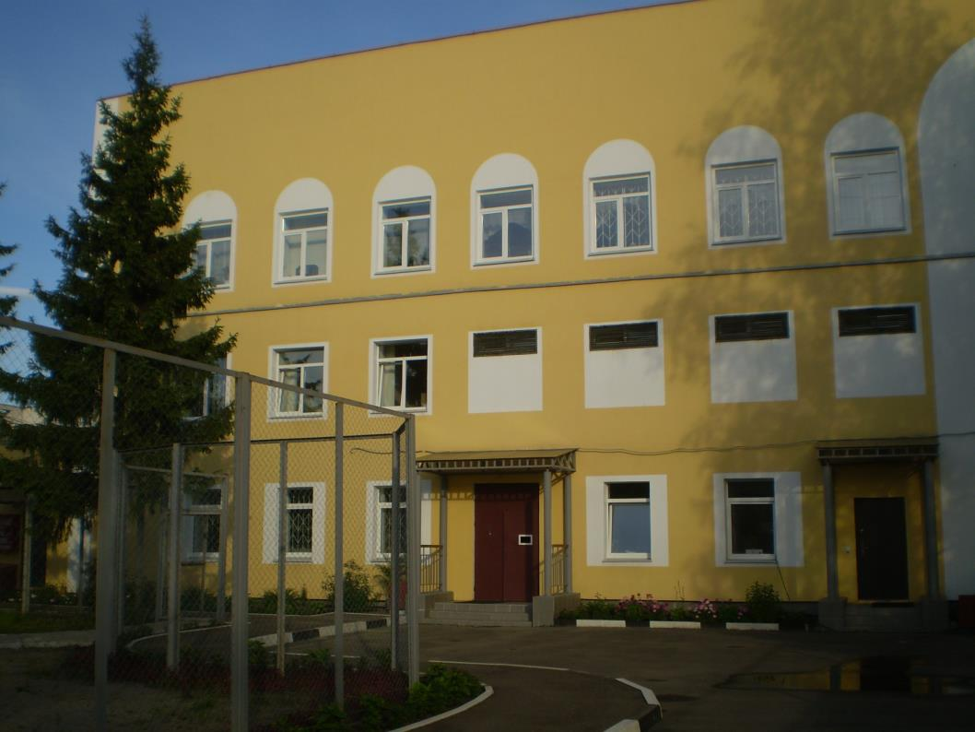
ЦЕНТР ВРЕМЕННОГО СОДЕРЖАНИЯ ДЛЯ НЕСОВЕРШЕННОЛЕТНИХ ПРАВОНАРУШИТЕЛЕЙ (ЦВСНП)
УМВД РОССИИ
ПО ЯРОСЛАВСКОЙ ОБЛАСТИ

Slide 2
НОРМАТИВНО-ПРАВОВАЯ БАЗА:
Всеобщая декларация прав человека от 10.12.1948.
Конституция РФ от 12.12.1993.
Конвенция о правах ребенка от 20.11.1989.
Федеральный закон от 07.02.2011 №3-ФЗ «О полиции».
Федеральный закон от 24.06.1999 № 120-ФЗ «Об основах системы профилактики безнадзорности и правонарушений несовершеннолетних».
Приказ МВД РФ от 01.09.2012 № 839 «О совершенствовании деятельности центров временного содержания для несовершеннолетних правонарушителей».
Приказ МВД РФ от 13.05.2003 № 323 дсп «Об утверждении Наставления о порядке взаимодействия сотрудников подразделений КМ, МОБ, следствия, дознания и дежурных частей ОВД по предупреждению безнадзорности и правонарушений несовершеннолетних, защите их прав и законных интересов».

Slide 3
ЗАДАЧИ ЦЕНТРОВ ВРЕМЕННОГО СОДЕРЖАНИЯ ДЛЯ НЕСОВЕРШЕННОЛЕТНИХ ПРАВОНАРУШИТЕЛЕЙ ОРГАНОВ ВНУТРЕННИХ ДЕЛ:
1) обеспечивают круглосуточный прием и временное содержание несовершеннолетних правонарушителей в целях защиты их жизни, здоровья и предупреждения повторных правонарушений;
2) проводят индивидуальную профилактическую работу с доставленными несовершеннолетними, выявляют среди них лиц, причастных к совершению преступлений и общественно опасных деяний, а также устанавливают обстоятельства, причины и условия, способствующие их совершению, и информируют об этом соответствующие органы внутренних дел и другие заинтересованные органы и учреждения;
3) доставляют несовершеннолетних в специальные учебно-воспитательные учреждения закрытого типа, а также осуществляют в пределах своей компетенции другие меры по устройству несовершеннолетних, содержащихся в указанных учреждениях.

Slide 4
ОСНОВАНИЯ ПОМЕЩЕНИЯ НЕСОВЕРШЕННОЛЕТНИХ В ЦВСНП:
(Федеральный закон № 120-ФЗ от 24.06.1999, в ред. Федерального закона от 07.07.2003 № 111-ФЗ)
- Приговор суда или постановление судьи – в отношении несовершеннолетних, указанных в п.п.1 п. 2 настоящей статьи;
- Постановление судьи – в отношении несовершеннолетних, указанных в п.п. 2-6 п. 2 настоящей статьи.
- Несовершеннолетние, указанные в п.п. 3-6 п. 2 настоящей статьи, могут быть помещены в центры временного содержания для несовершеннолетних правонарушителей органов внутренних дел на срок не более 48 часов на основании постановления руководителя органов внутренних дел или уполномоченного сотрудника органов внутренних дел, замещающих должности, перечень которых утверждается министром внутренних дел Российской Федерации (приказ МВД РФ № 839 от 01.09.2012): «начальника управления (отдела) территориального органа МВД России на районном уровне или его заместителя, начальника отдела (отделения, пункта) полиции или его заместителя в составе территориального органа МВД России на районном уровне, начальника линейного управления МВД России на железнодорожном, водном и воздушном транспорте или его заместителя, начальника линейного отдела МВД России на железнодорожном, водном и воздушном транспорте или его заместителя, начальника линейного отдела (отделения, пункта) полиции в составе линейного управления МВД России на железнодорожном, водном и воздушном транспорте или его заместителя о помещении несовершеннолетнего в ЦВСНП»

Slide 5
КАТЕГОРИИ НЕСОВЕРШЕННОЛЕТНИХ, КОТОРЫЕ МОГУТ БЫТЬ ПОМЕЩЕНЫ В ЦВСНП
(п.2 ст.22 ФЗ № 120-1999)
1. Направляемые по приговору суда или по постановлению судьи в специальное учебно-воспитательные учреждения закрытого типа;
2. Временно ожидающие рассмотрения судом вопроса о помещении их в специальные учебно-воспитательные учреждения закрытого типа;
3. Самовольно ушедшие из специальных учебно-воспитательных учреждений закрытого типа;
4. Совершившие общественно опасное деяние до достижения возраста, с которого наступает уголовная ответственность за это деяние, в случаях, если необходимо обеспечить защиту жизни и здоровья несовершеннолетних или предупредить совершение им повторного общественно опасного деяния, а также в случаях, если их личность не установлена, либо если они не имеют места жительства, места пребывания или не проживают на территории субъекта Российской Федерации, где ими было совершено общественно опасное деяние, либо если они проживают на территории субъекта Российской Федерации, где ими было совершено общественно опасное деяние, однако вследствие удаленности места их проживания не могут быть переданы родителям или законным представителям в течение срока, предусмотренного п.п. 1 п. 2 ст. 21 настоящего Федерального закона;

Slide 6
5. Совершившие правонарушение, влекущее административную ответственность, до достижения возраста, с которого наступает административная ответственность, в случаях, если личности несовершеннолетних не установлены, либо если личности несовершеннолетних не установлены, либо если они не имеют места жительства, места пребывания или не проживают на территории субъекта Российской Федерации, где ими было совершено правонарушение, либо если они проживают на территории субъекта Российской Федерации, где ими были совершено правонарушение, однако вследствие удаленности места их проживания не могут быть переданы родителям или иным законным представителям в течение срока, предусмотренного п.п.1 п. 2 ст. 21 настоящего Федерального закона;
6. Совершившие правонарушение, влекущее административную ответственность в случаях, если их личность не установлена, либо если они не имеют места жительства, места пребывания или не проживают на территории субъекта Российской Федерации, где ими было совершено правонарушение, либо если они проживают на территории субъекта Российской Федерации, где ими было совершено правонарушение, однако вследствие удаленности места их проживания не могут быть переданы родителям или иным законным представителям в течение срока, предусмотренного п.п.1 п.2 ст. 21 настоящего Федерального закона.

Slide 7
ПОРЯДОК ПОМЕЩЕНИЯ:
- Дежурный по режиму и воспитатель регистрируют в журнале учета несовершеннолетних, доставленных в центр; формируют учетное дело, составляют акт приема несовершеннолетнего, составляют словесный портрет подростка.
- Медицинский работник Центра проводит первичный осмотр подростка, при необходимости помещает несовершеннолетнего в изолятор для проведения медицинских процедур, что отражает в справке о здоровье подростка.
- Начальник Центра незамедлительно, не позднее чем через 24 часа уведомляет прокурора по месту нахождения этого Центра о помещении в него несовершеннолетнего;
- Воспитатель составляет учетно-статистическую карточку на подростка; берет первичное объяснение с подростка в котором выясняет: условия жизни и воспитания несовершеннолетнего в семье; их личные качества, интересы, причины самовольного прекращения работы, учебы, ухода из семьи, учебного заведения; недостатки в деятельности организаций и учебных заведений, способствующие совершению правонарушений. В случае доставления в центр временного содержания несовершеннолетних, указанных в п.п. 3-6 п.2 ст. 22 Федерального закона (если их личность не установлена), принимают меры к установлению личности доставленных по имеющимся у несовершеннолетних документам, используя сведения об их родителях или законных представителях, а также путем направления запросов в соответствующие органы внутренних дел, другие организации и учебные заведения.

Slide 8
Преступление является специфическим видом социальной деятельности человека, то есть волевым актом, имеющим предметное содержание, предполагающим цель, выбор средств, мотивов и оценку действий. В этом качестве преступная деятельность составляет важную характеристику субъекта преступления как личности, его сознания, психики.
В своей деятельности сотрудники ЦВСНП сталкиваются с личностью несовершеннолетнего правонарушителя, а соответственно речь идет о поведении, и. в первую очередь. необходимо знать и применять основные формы индивидуальной профилактики, так как формы и методы общей профилактики наиболее применимы для работы подразделений по делам несовершеннолетних.
Целенаправленная профилактика невозможна без изучения социально-психологических факторов противоправного поведения.
Работу с несовершеннолетними в ЦВСНП проводят сотрудники правоохранительных органов: воспитатели, дежурные по режиму и психолог. Состав, как правило, имеет высшее педагогическое и юридическое образование, в своей деятельности опирается на педагогические принципы, применяет меры психолого-педагогического воздействия на правонарушителей.
Цели проводимой работы - формирование законопослушного поведения у подростков, разъяснение последствий преступной деятельности, развенчание ложного авторитета преступника, социально-психологическая реабилитация.

Slide 9
ИНДИВИДУАЛЬНАЯ ПРОФИЛАКТИЧЕСКАЯ РАБОТА С НЕСОВЕРШЕННОЛЕТНИМИ:
Воспитатели проводят индивидуально-профилактическую работу с несовершеннолетними, находящимися в центре временного содержания, обращая особое внимание на развитие положительных склонностей и интересов, устранение недостатков в поведении, приобщение к учебе и труду.
Информируют заинтересованные органы и учреждения о причинах и условиях безнадзорности и правонарушений несовершеннолетних и вносят соответствующие предложения об их устранении, а также по вопросам организации обучения и трудового воспитания детей и подростков, находящихся в Центре, оказания им помощи в бытовом и трудовом устройстве.
На каждого подростка, содержащегося в ЦВСНП. воспитателями ведется учетное дело. в котором сосредотачиваются все документы по помещению, нахождению и последующему устройству подростка.

Slide 10
РАБОТА С НЕСОВЕРШЕННОЛЕТНИМИ СТРОИТСЯ НА ОСНОВЕ ИНДИВИДУАЛЬНОГО ПЛАНА ПО СЛЕДУЮЩИМ НАПРАВЛЕНИЯМ:
Причины и условия, способствующие совершению правонарушений и ООД;
Социально-психологический климат в семье или учреждении, где проживает несовершеннолетний;
Установление круга общения несовершеннолетнего и мест концентрации подростков;
Отношение несовершеннолетнего к учебе;
Причины самовольных уходов из дома или учебного заведения;
Организация свободного времени и досуга несовершеннолетнего;
Работа по выявлению преступлений и общественно опасных деяний, совершенных несовершеннолетним или в отношении него;
Установление фактов употребления ПАВ.

Slide 11
ГРУППОВЫЕ ВОСПИТАТЕЛЬНЫЕ МЕРОПРИЯТИЯ
С НЕСОВЕРШЕННОЛЕТНИМИ
Воспитательные мероприятия, проводимые с несовершеннолетними, направлены на развитие положительных склонностей и интересов, устранение недостатков в поведении, приобщение к учебе и труду.
Содержание, формы и педагогические методы воздействия на временно содержащихся определяются в зависимости от особенностей возраста и уровня их развития.
Направления работы с несовершеннолетними:
Правовое воспитание
Патриотическое воспитание
Морально-нравственное воспитание
Развитие познавательной сферы несовершеннолетних
Пропаганда здорового образа жизни и основы безопасности жизнедеятельности
Эстетическое воспитание
Привитие положительного отношения к физической культуре и спорту

Slide 12
ФОРМЫ ПРОВЕДЕНИЯ МЕРОПРИЯТИЙ:
Беседы
Круглый стол
Правовая игра
Диспут и дискуссии
Заочные экскурсии
Презентации
Викторины
«Что? Где? Когда?»
Праздничные мероприятия, посвященные знаменательным датам
Спортивные турниры и соревнования

Slide 13
МЫ СОТРУДНИЧАЕМ:
с Советом ветеранов УМВД России по Ярославской области
(в рамках патриотического воспитания несовершеннолетних)
с ОМОН УМВД России по Ярославской области
(в рамках воспитания положительного отношения несовершеннолетних к сотрудникам органов внутренних дел)
с Ярославской областной клинической наркологической больницей (в рамках пропаганды здорового образа жизни)
с Ярославской областной детской библиотекой имени И.А. Крылова (в рамках познавательного, патритического, морально-
нравственного и эстетического воспитания несовершеннолетних)
с Епархией Ярославской области (в рамках морально-нравственного воспитания несовершеннолетних)

Slide 14
Сотрудники Центра, совместно с Институтом развития образования, Управлением по вопросам семьи и детства мэрии г. Ярославля, территориальными КДНиЗП, районными судами Ярославской области, ПДН органов внутренних дел регулярно участвуют в семинарах по вопросам профилактики безнадзорности и правонарушений несовершеннолетних как выездные, так и на базе ЦВСНП.

Slide 15
ПСИХОЛОГИЧЕСКАЯ РАБОТА
Основная деятельность психолога ЦВСНП направлена на реализацию ФЗ № 120-ФЗ «Об основах системы профилактики безнадзорности и правонарушений несовершеннолетних». Согласно данному закону, основная цель деятельности психологической службы ЦВСНП – социально-психологическая реабилитация несовершеннолетних, находящихся в социально-опасном положении.
Данная работа осуществляется по четырем направлениям:
-психологическое просвещение,
-психологическая диагностика,
-психологическая коррекция,
-психологическое консультирование.
Для диагностики несовершеннолетних психологом разработана диагностическая программа, позволяющая выявить причины девиантного и делинквентного поведения подростков.
Психологическая коррекция проводится с учетом результатов диагностики и строится на основе принципов психологического тренинга.
Проводятся индивидуальные беседы и консультации с подростками с целью выявления их психологических особенностей, причин делинквентного поведения и коррекции отклонений в поведении.
В рамках семейной психотерапии проводится работа по гармонизации семейных отношений несовершеннолетних с родителями.

Slide 16
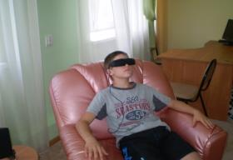
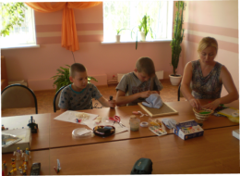
ПСИХОЛОГИЧЕСКАЯ РАБОТА ВКЛЮЧАЕТ СЛЕДУЮЩИЕ ФОРМЫ:
Индивидуальные занятия
Групповые тренинги
Арттерапия

Slide 17
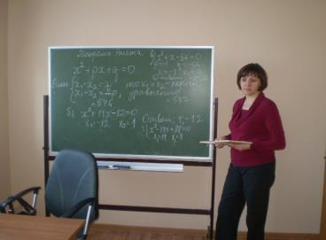
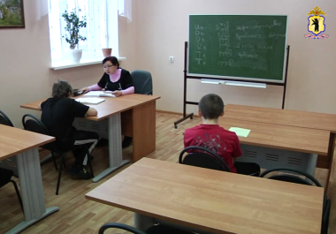
С целью осуществления обязательного основного общего образования с несовершеннолетними во время содержания в Центре проводятся учебные занятия по школьным предметам. Процесс обучения осуществляют преподаватели Муниципального образовательного учреждения средней общеобразовательной школы № 81, согласно Приказу управления образования мэрии г.Ярославля и заключенному договору о предоставлении образовательных услуг воспитанникам Центра.

Slide 18
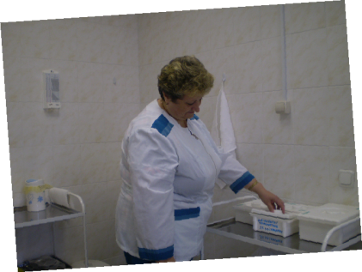
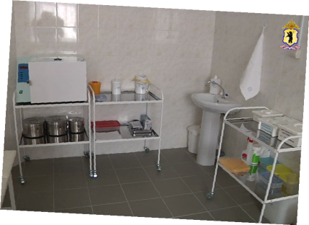
Медицинская деятельность Центра осуществляется на основании лицензии, выданной Управлением Росздравнадзора по Ярославской области.

Slide 19
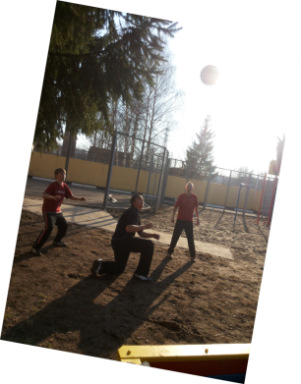
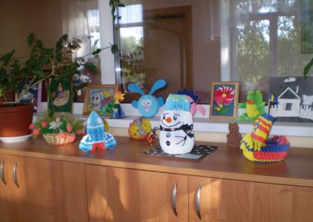
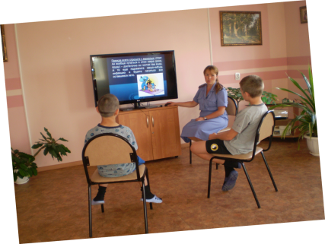
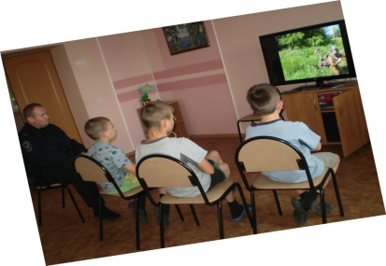
ФОТОГАЛЕРЕЯ

Slide 20
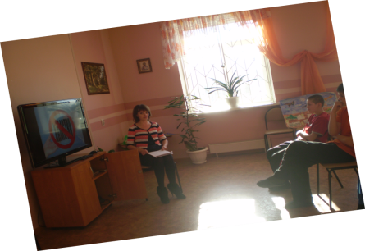
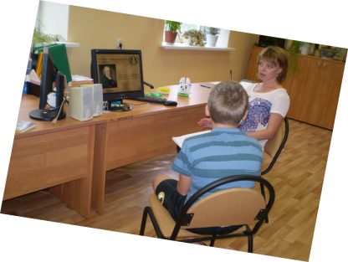
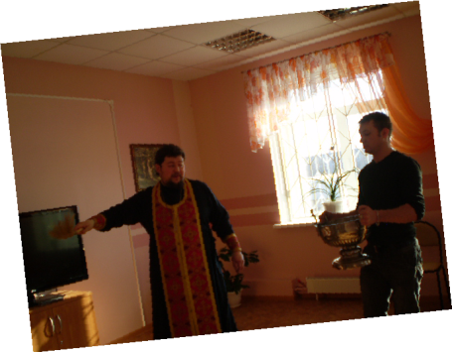
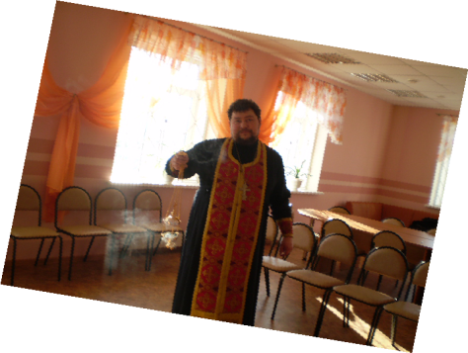

Slide 21
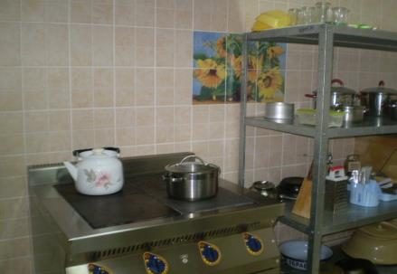
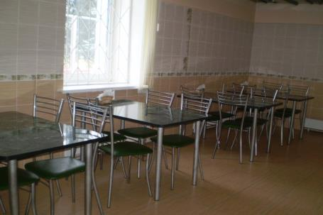
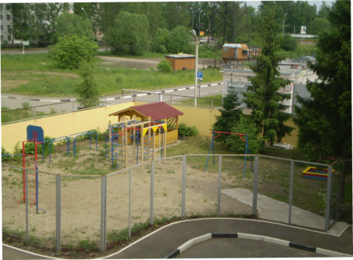

Slide 22
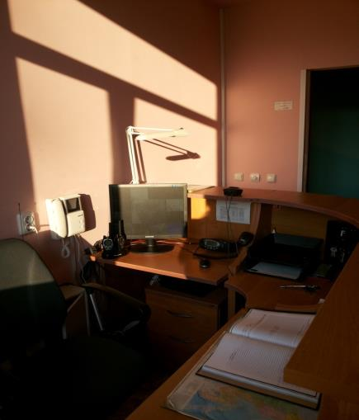
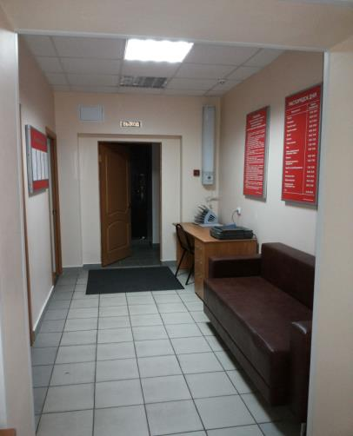

Slide 23
